Slide 1
DOSTATOK POHYBU
Pravidelným telesným cvičením utužíme svoje zdravie.
Budeme lepšie spať, získame silu a vytrvalosť. Uchováme si dobrú pohyblivosť,
zdravé srdce a pľúca.

Slide 2
Medzi obľúbené športy patrí:

Slide 3
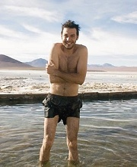
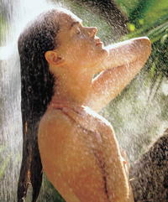
Nášmu zdraviu veľmi prospeje i otužovanie.
Umývanie sa studenou vodou. Von ideme za každého počasia.
Obliekanie sa podľa počasia.

